Slide 1
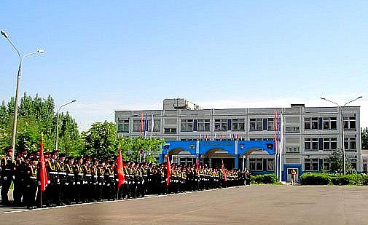
ГОСУДАРСТВЕННОЕ ОБРАЗОВАТЕЛЬНОЕ УЧРЕЖДЕНИЕКАДЕТСКАЯ ШКОЛА № 1780 КАДЕТСКИЙ КОРПУС ПАМЯТИ ГЕРОЕВ СТАЛИНГРАДСКОЙ БИТВЫ ЮГО-ВОСТОЧНОГО ОКРУЖНОГО УПРАВЛЕНИЯ ОБРАЗОВАНИЯ ДЕПАРТАМЕНТ ОБРАЗОВАНИЯ ГОРОДА МОСКВЫ
Проводят: заместитель директора по социальной защите и охране детства: Попова Г.Г.
Социальный педагог Мелихова О. С.

Slide 2
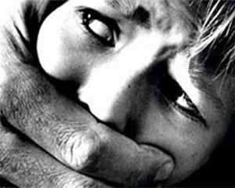
«Стремление к насилию – удел слабых людей»

Slide 3
Тема выступления: «Как избежать насилия в школе и семье. Воспитание милосердия».
За последние 2-3 года, подростковая
агрессия из частной - семейной
превратилась едва ли не в
важнейшую общественную проблему.

Slide 4
Насилие —воздействие без добровольного согласия в отношении человека или группы людей. Степень насилия измеряется тяжестью причиненного жертве ущерба.
Насилие - это применение силовых методов, или
психологического давления с помощью угроз
применения силовых методов, заведомо
направленных на слабых или тех, кто не может
оказать сопротивление. То есть любое применение
силы по отношению к беззащитным.

Slide 5
Виды насилия: физическое; психологическое; сексуальное; экономическое.
Физическое насилие-любое принудительное или
насильственное поведение, направленное против
другого лица. Физическое насилие может
проявляться в виде пощёчин, толчков, царапин,
нанесения ожогов, ударов кулаком, пихания, шлепков,
отбрасывания партнёра в сторону или наземь, грубое
хватание другого человека и т.д.

Slide 6
Психологическое насилие-насилие, причиняющее обиду, вызывающее гнев, страх, психологический упадок и эмоциональную неуверенность в собственной значимости или неспособность защищать себя от дальнейшего насилия.
Сексуальное насилие- любой сексуальный акт или
сексуальное поведение, навязываемое партнёрше,
партнёру без его согласия. Навязывание сексуальной
близости, когда партнёрша, партнёр этого не хотят.
Любое прикосновение, навязываемое против воли.
Экономическое насилие-
использование денег для
контролирования
партнёра, при этом деньги
отбирают, выдают
партнёру определённые
суммы как пособие,
заставляют отчитываться
за любые траты.

